Slide 1
Ахиджанова Л.К.
учитель математики
МБОУ СОШ №19 Кавказский район

Slide 2
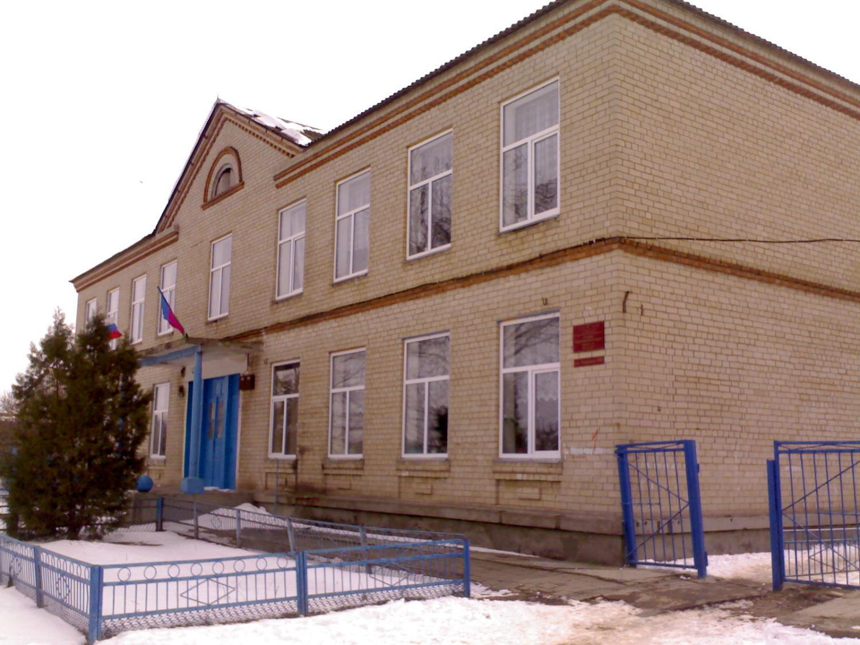
Моя родная школа №19.
Школа, где я была ученицей,
а теперь учитель...

Slide 3
Модель методической системы
Технология модульного обучения
Игровые технологии
ИКТ
Технология коллективного взаимодействия
Метод
проектов
Исследовательские технологии
Разноуровневое
обучение
Здоровьесберегающий
Личностно- ориентированный
подход
Современные
образовательные
технологии
подход
Внеурочная работа по предмету

Slide 4
Целевой компонент системы
Образовательная цель: формирование ЗУН, необходимых для самостоятельной
жизнедеятельности; развитие познавательной сферы обучающихся
Развивающая цель: развитие ключевых компетенций, интеллектуальной и личностной
сферы школьника
Воспитательная цель: формирование нравственных качеств, взглядов,
ценностей ученика
Социализирующая цель: приобщения к ценностям общества, адаптация к
условиям среды; освоение разных ролевых функций

Slide 5
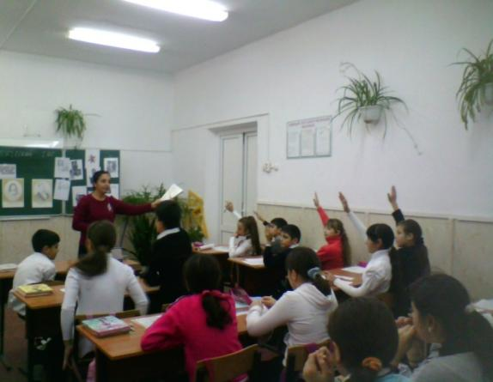
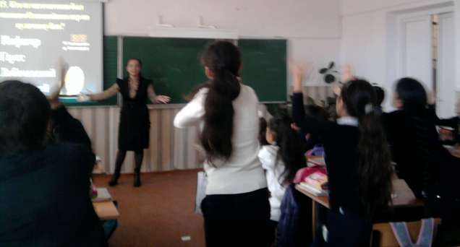
Воспитательная и надпредметная направленность в методической системе
Развитие представлений о математике
как форме описания и методе познания
действительности, создания условий для
приобретения первоначального
опыта математического моделирования
Формирование общих способов
интеллектуальной деятельности,
характерных для математики и
являющихся основой познавательной культуры,
значимой для различных сфер человеческой
деятельности

Slide 6
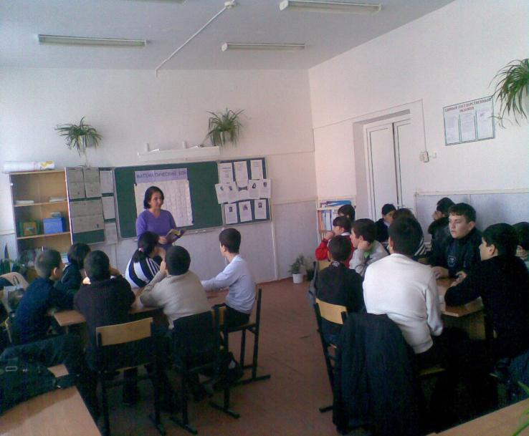
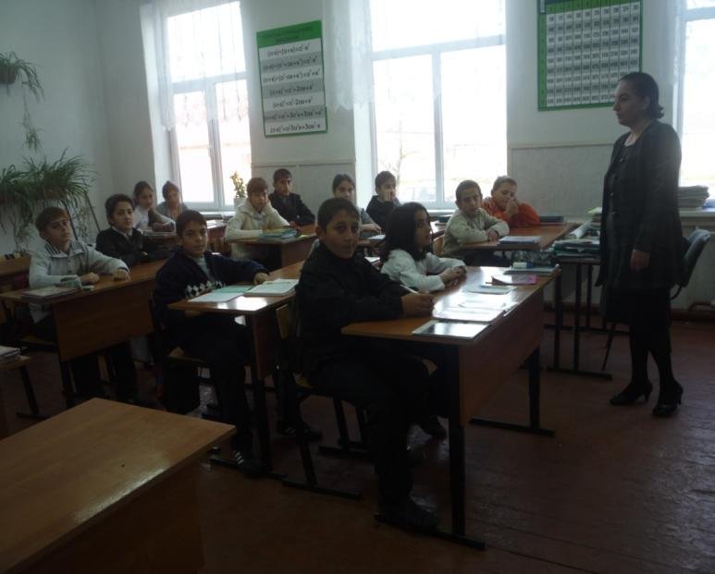
Формы обучения
Индивидуальная
Групповая
Фронтальная
Коллективная

Slide 7
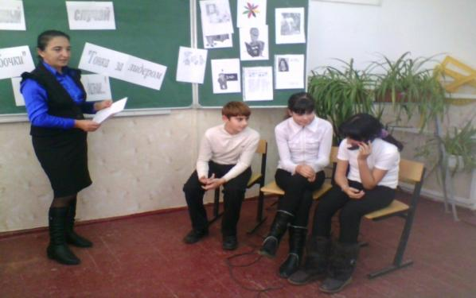
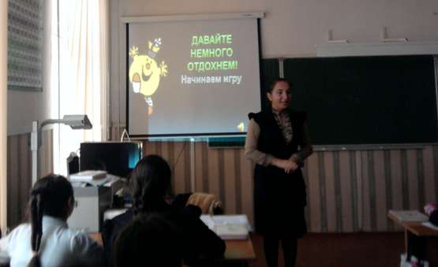
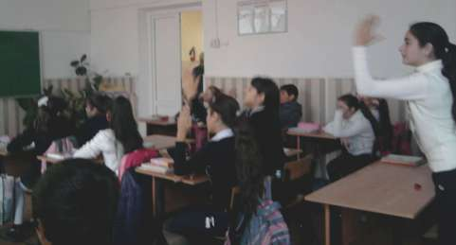
Внеурочная деятельность
Предметные недели
Внеклассные мероприятия
Элективные курсы
Олимпиады, конкурсы

Slide 8
Применения ИКТ
Информационно-коммуникативные
технологии
Организация
познавательной деятельности
на уроке
Отработка
новых знаний и контроль
Организация самостоятельной деятельности
Направления
Назначение
Тренажёры
Тесты
Практические работы
Передача информации
Наглядность,
демонстрация, имитация
Доклады, сообщения
Повышение мотивации обучения
Самостоятельное приобретение знаний
Углубленное изучение предмета
Осуществление дифференцированного подхода

Slide 9
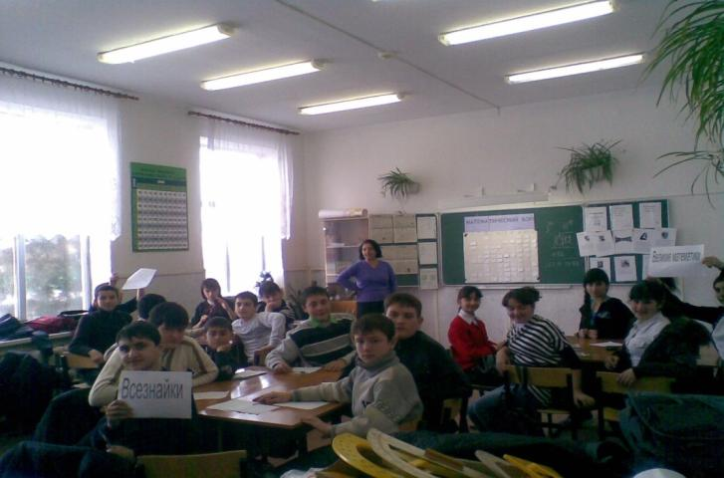
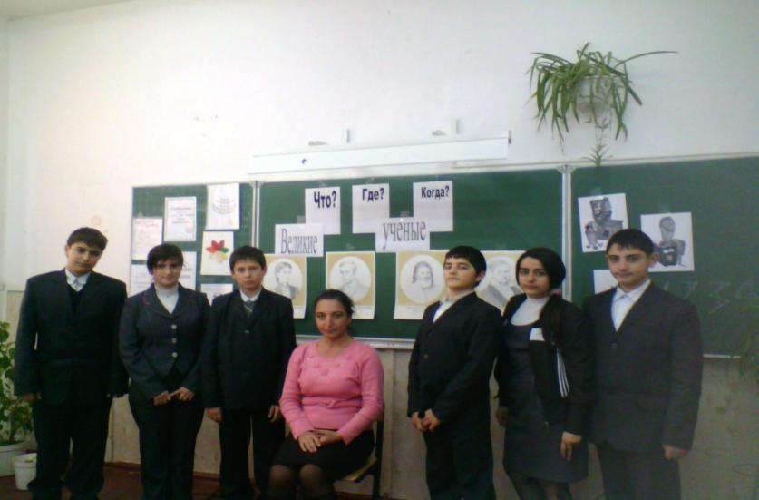
Нетрадиционные формы проведения занятий.
Математика – удивительная наука,
которая научит тебя
правильно рассуждать,
точно обосновывать мысли,
разовьет воображение.
Урок - игра
Урок - путешествие
Урок – пресс-конференция
Урок - «Поле чудес», КВН, «ЧТО? ГДЕ? КОГДА?

Slide 10
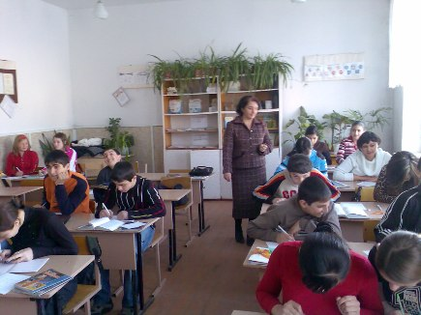
Разноуровневое обучение
Овладение учебным материалом на разном уровне, но не ниже базового;
Учет способностей и
индивидуальных
особенностей личности
каждого ученика;
Учет усилий ребенка
по овладению
знаниями и умениями

Slide 11
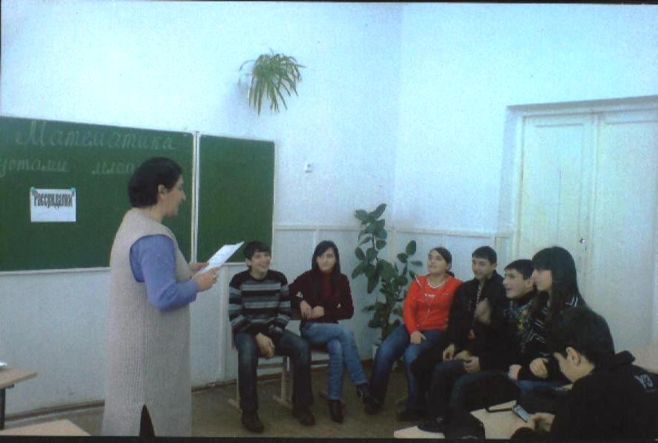
Личностно-ориентированное обучение
Развитие личности ребенка
Самореализация учащихся
Обеспечение качественной
подготовки
учащихся
Формирование
творческого
сознания

Slide 12
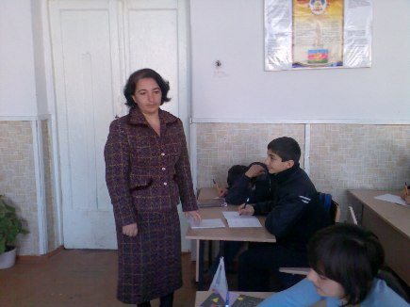
Проблемное обучение
Проблемное обучение – это тип развивающего обучения, в котором сочетается систематическая самостоятельная поисковая деятельность учащихся с усвоением ими готовых выводов науки.
Этапы, уровни и методы проблемного обучения
Подготовка к восприятию проблемы.
Создание проблемной ситуации.
Формулирование проблемы.
Процесс решения проблемы.
Доказательство правильности
избранного решения.

Slide 13
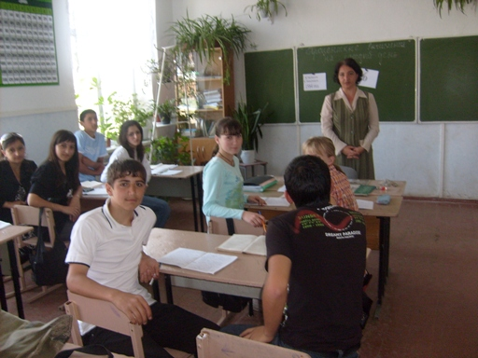
Применение тестирования в системе работы
Блочно-поурочное планирование
в старшей школе, сопровождающееся системой тематических тестовых работ
Система тестовых работ по
повторению курса алгебры
и начал анализа старшей
школы
Тренировочные и
тематические тестовые работы по блокам ГИА в 9 классе

Slide 14
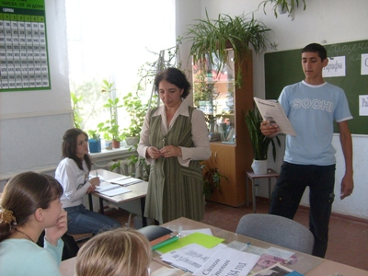
Один из видов педагогической технологии – МОДУЛЬНАЯ.
Суть модульной технологии – учить детей самостоятельно учиться.
Перспективность модульного обучения
характеризуется опережающим изучение
теоретического материала укрупненными
блоками-модулями, алгоритмизацией
учебной деятельности,
завершенностью и
согласованностью циклов познания
и других
циклов деятельности.

Slide 15
В Конвенции о правах ребенка
подчеркивается, что современное
Образование должно стать
здоровьесберегающим.
В законе «Об образовании»
сохранение и укрепление здоровья
детей выделено в приоритетную
задачу.
Формы реализации здоровьесберегающих технологий:
занятия с использованием профилактических методик;
занятия с чередованием высокой и низкой
двигательной и умственной активности;
включаю в уроки физкультминутки, гимнастику для глаз.

Slide 16
Обеспечение непрерывности собственного профессионального развития
Районное МО
Мастер-классы
Фестивали,
конкурсы
Повышение квалификации
Семинары, форумы, конференции
Публикации
в метод. изданиях

Slide 17
Создание условий для приобретения обучающимися позитивного социального опыта
Создание благоприятных психолого- педагогических условий для развития личности
Классные часы
Творческие конкурсы
Соревнования
Формирование у обучающихся нравственных смыслов и духовных ориентиров
Участие в акциях
Помощь ветеранам
Родительские собрания
Совместные мероприятия
Участие родителей в жизни класса
Постоянное взаимодействие с родителями
Формирование здорового образа жизни
Походы на природу
Беседы с медсестрой
Тематические кл. часы

Slide 18
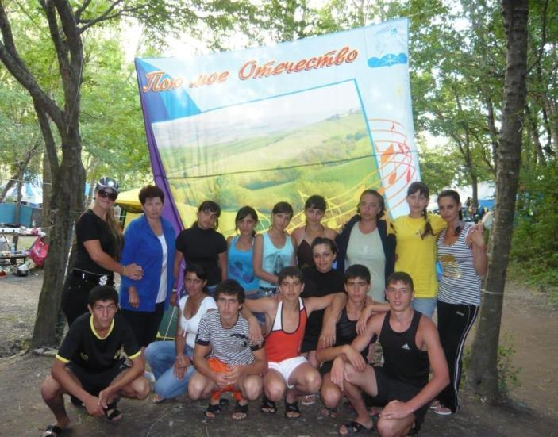
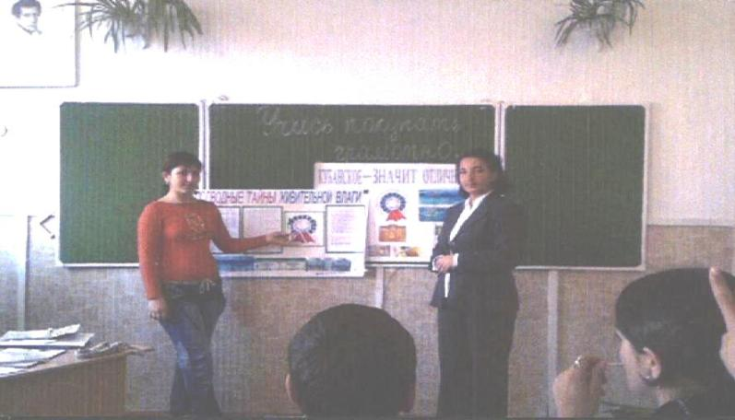
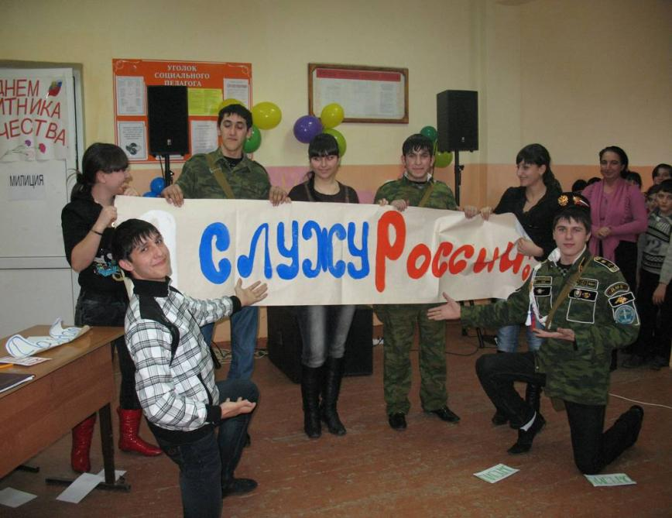
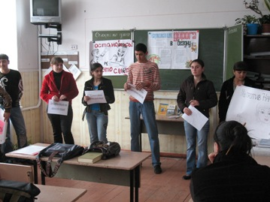

Slide 19
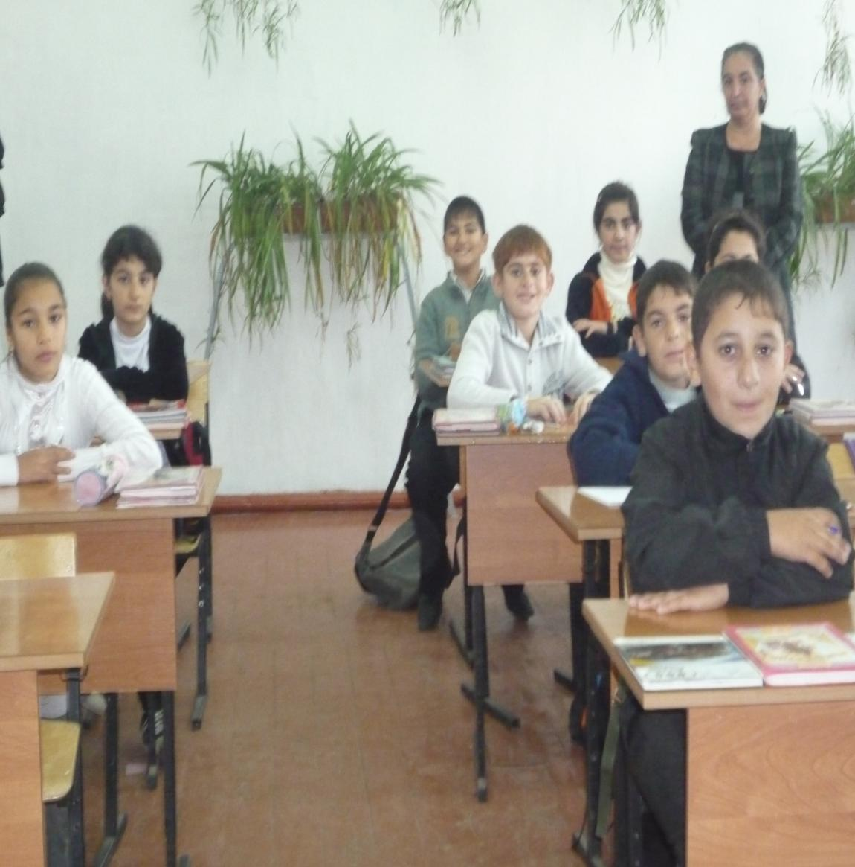
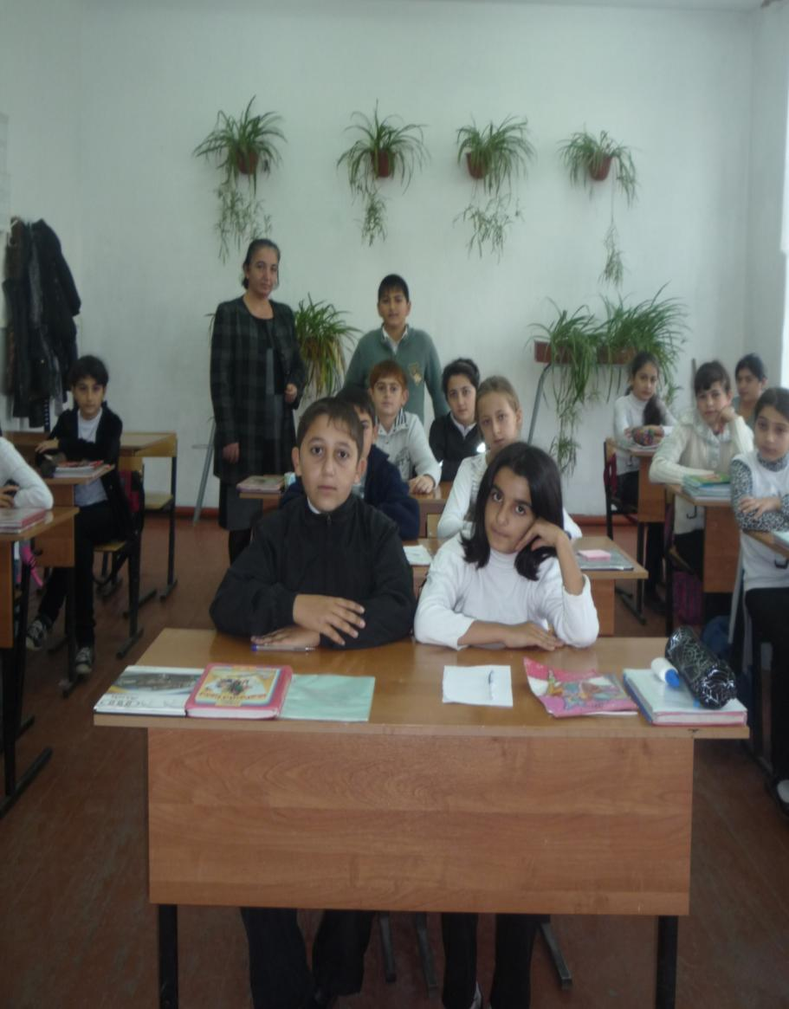

Slide 20
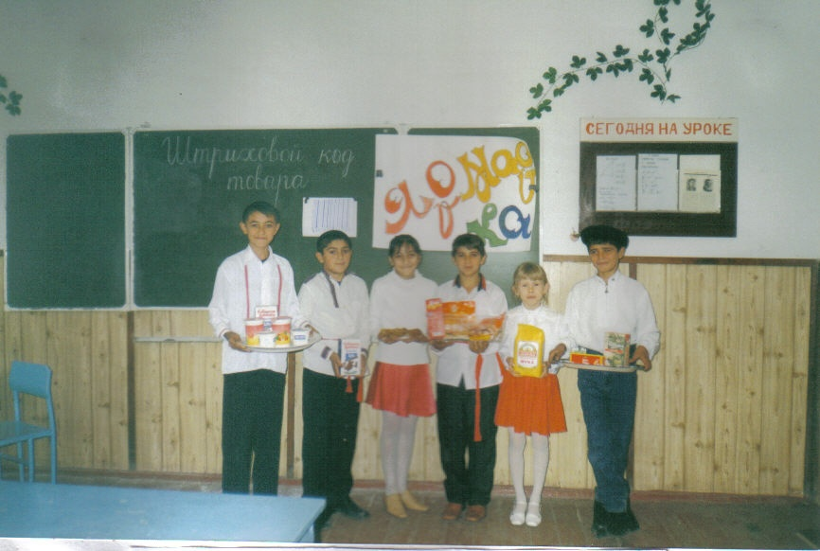

Slide 21
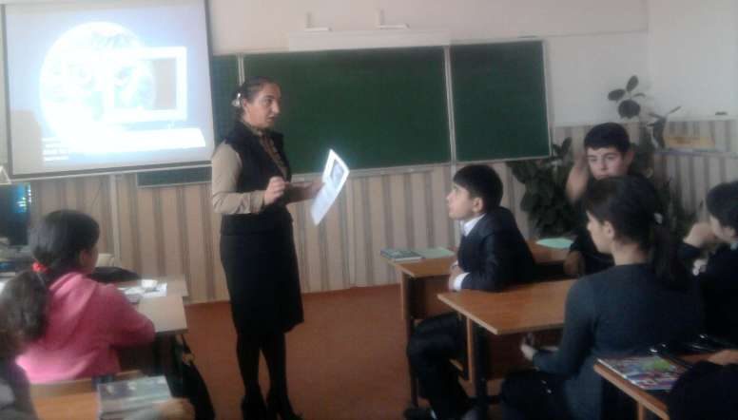
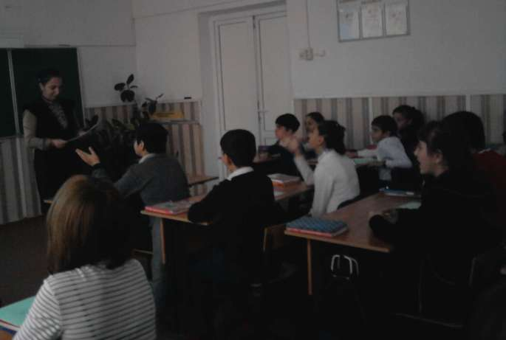

Slide 22
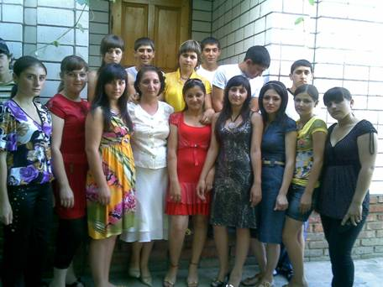

Slide 23
